Slide 1
औ की मात्रा औ ki Matra words
मात्रा अ से अ: तक

Slide 2
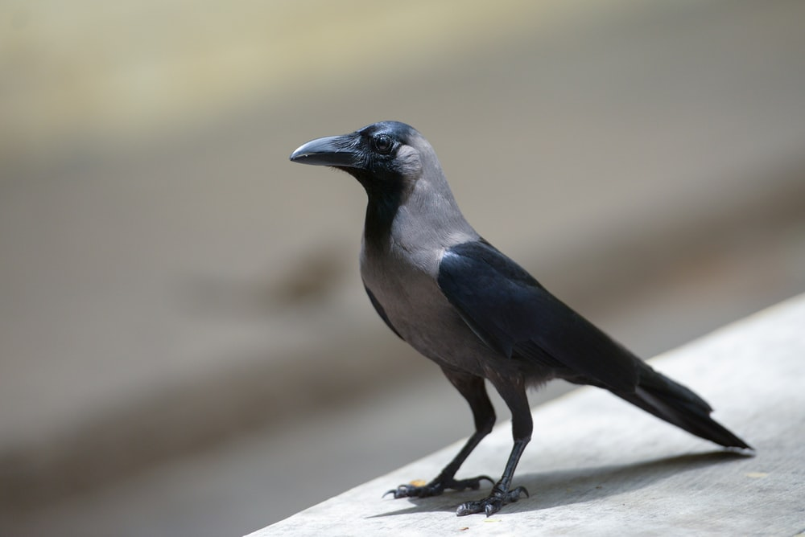
औ की मात्रा औ ki Matra words
कौआ - Crow
नौका - Boat

Slide 3
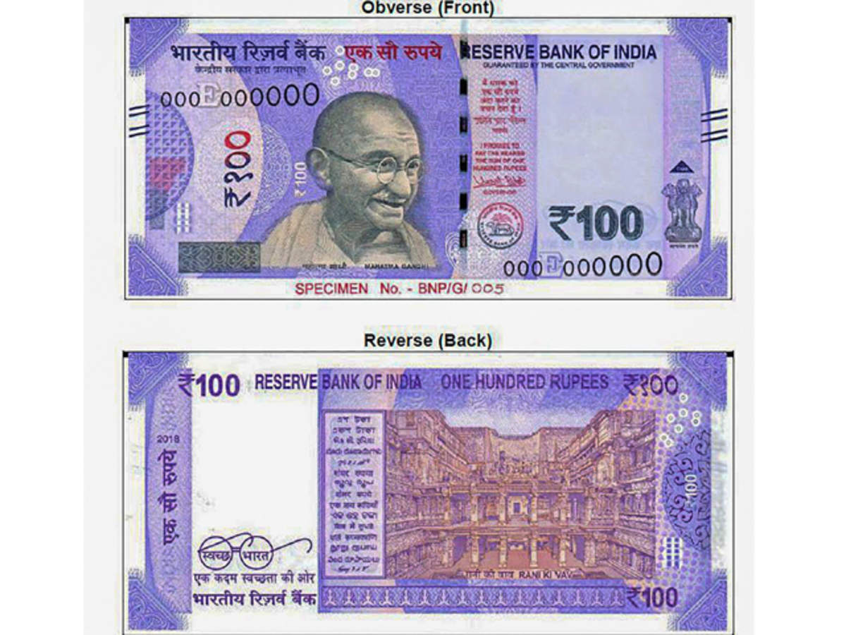
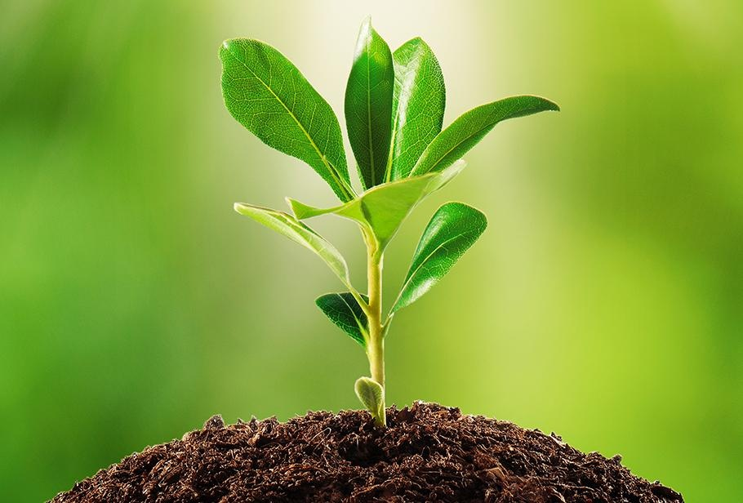
औ की मात्रा औ ki Matra words
पौधा - Plant
सौ - Hundred

Slide 4
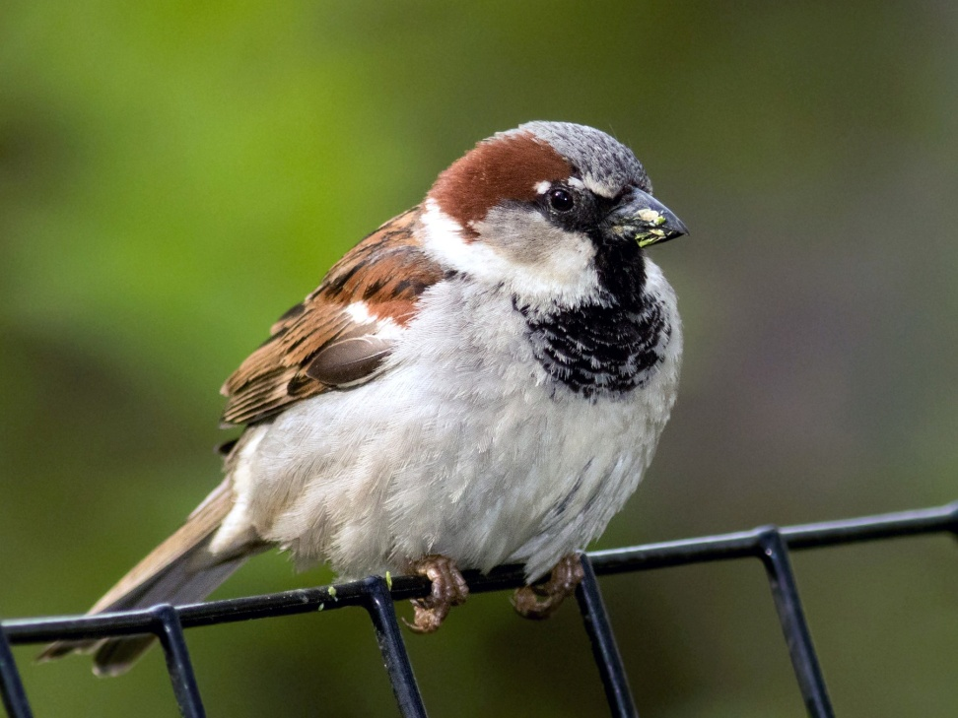
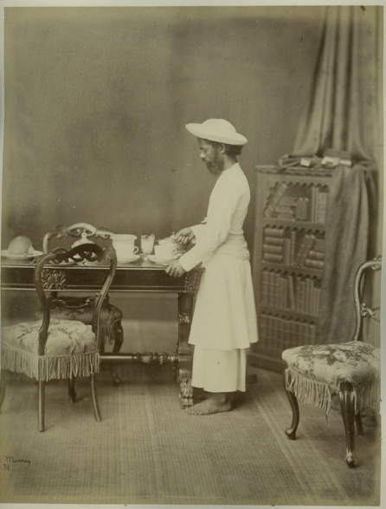
औ की मात्रा औ ki Matra words
नौकर - Servant
गौरैया - Sparrow

Slide 5
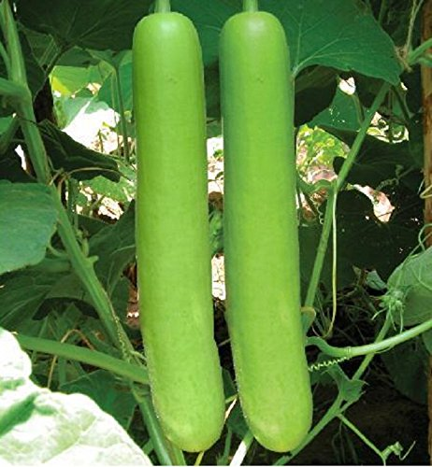
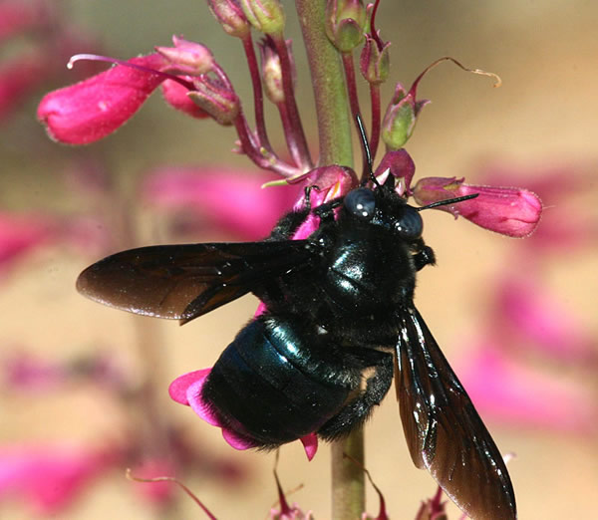
औ की मात्रा औ ki Matra words
भौरा – Black-Bee
लौकी – Bottle Gourd

